Slide 1


MEDIA MENGAJAR
BUPENA
UNTUK SD/MI KELAS 4
Notes:
Warna tulisan BUPENA disesuaikan dgn jenjang kelas

Slide 2



Variasi dan Kombinasi Pola Gerak Dasar Lokomotor
BAB
1
Gerak lokomotor adalah gerakan berpindah yang dilakukan dengan memindah posisi tubuh dari satu titik ke titik yang berbeda.
Lompat
Meloncat
Berlari
Berjalan

Slide 3

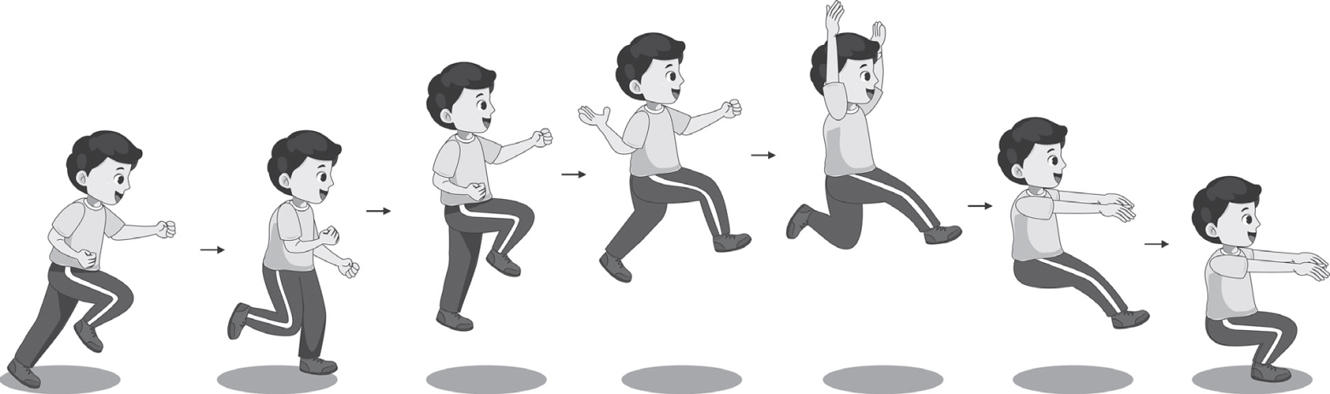
1. Gerak Melompat
Gerak melompat adalah gerakan menjauhi tanah atau lantai dengan posisi kaki melakukan tolakan ke depan dengan cepat.
Gerak melompat ke depan dengan tolakan satu kaki.

Slide 4
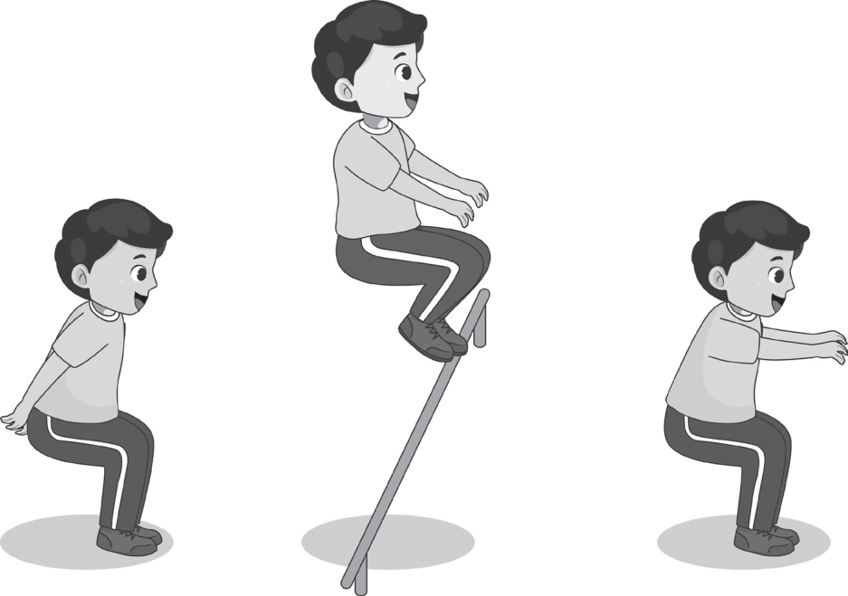
2. Gerak Meloncat
Gerak meloncat adalah gerakan menjauhi tanah dengan menggunakan kedua kaki sebagai tumpuan.
Gerak meloncat melewati tongkat.

Slide 5
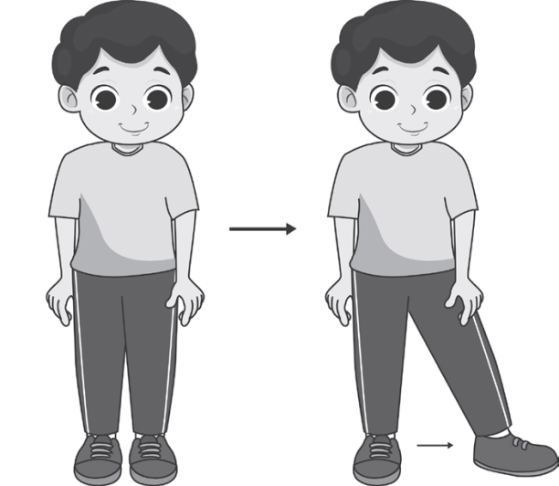
3. Gerak Berjalan
Gerak berjalan dilakukan dengan melangkahkan kaki secara bergantian.
Cara melakukan gerak berjalan :
Gerak berjalan ke depan
Gerak berjalan ke samping
Gerak berjalan ke samping.
Gerak berjalan cepat

Slide 6
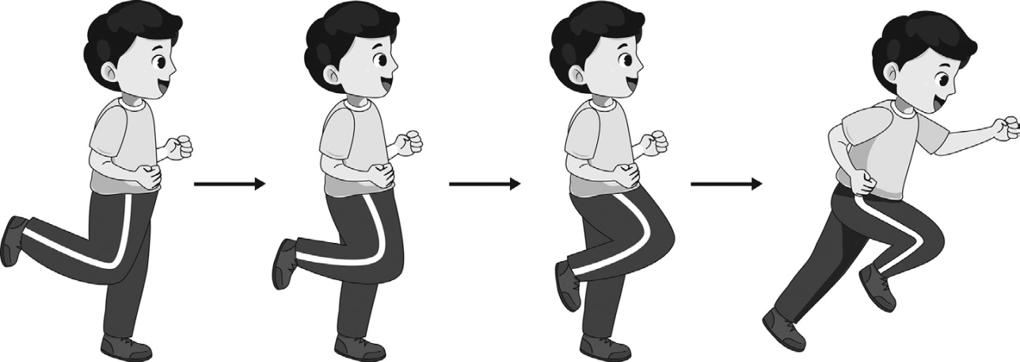
4. Gerak Berlari Mengubah Arah
Gerak berlari mengubah arah dilakukan dengan mengubah arah gerak tubuh dari diam menjadi bergerak ke suatu tempat.
Gerak berjalan kemudian berlari.

Slide 7
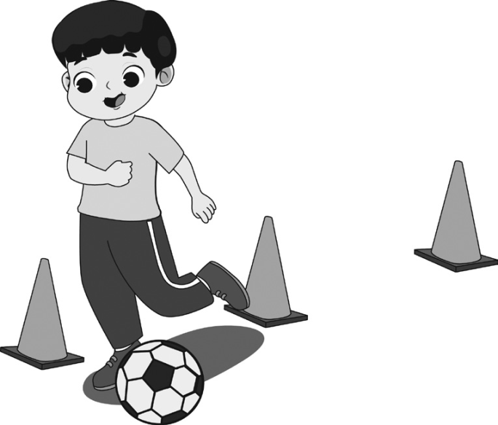
5. Gerak Berlari Berbelok-belok
Gerak berlari berbelok-belok dilakukan dengan mengubah arah berlari berbelok-belok dan dapat dilakukan dengan mengikuti rintangan atau tanpa rintangan.
Gerak berlari berberbelok-belok menggunakan rintangan.

Slide 8
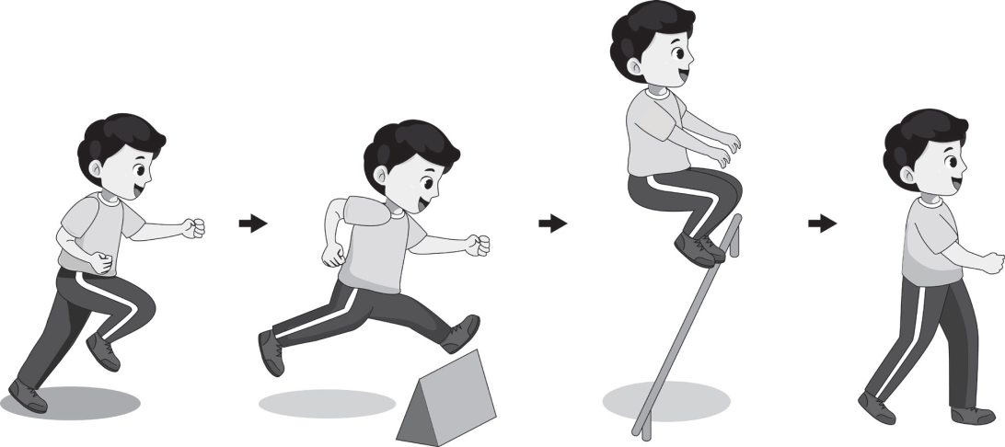
6. Gerak Kombinasi
Gerak kombinasi terdiri atas gerak melompat, meloncat, berlari, dan berjalan yang dilakukan dalam satu gerakan.
Gerak kombinasi gerak berlari, melompat, meloncat, dan berjalan.

